Slide 1
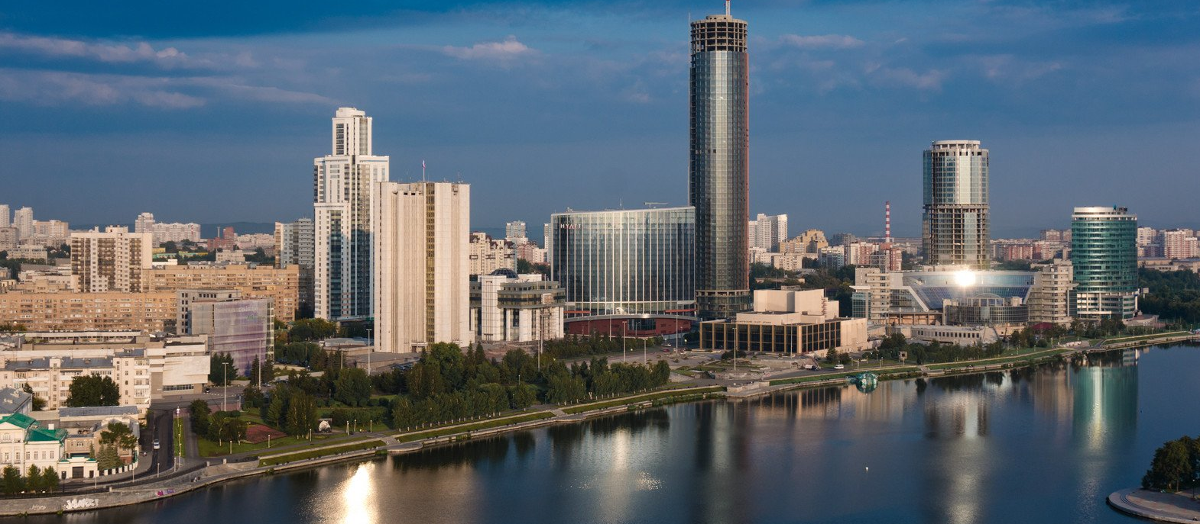
Издательский дом МЕДИА КРУГ

Slide 2
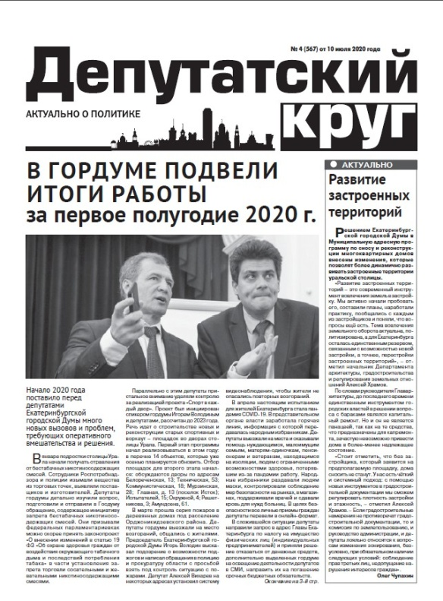
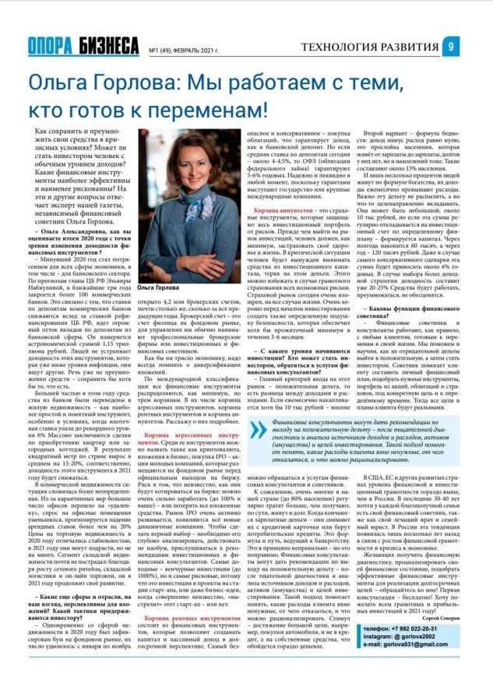
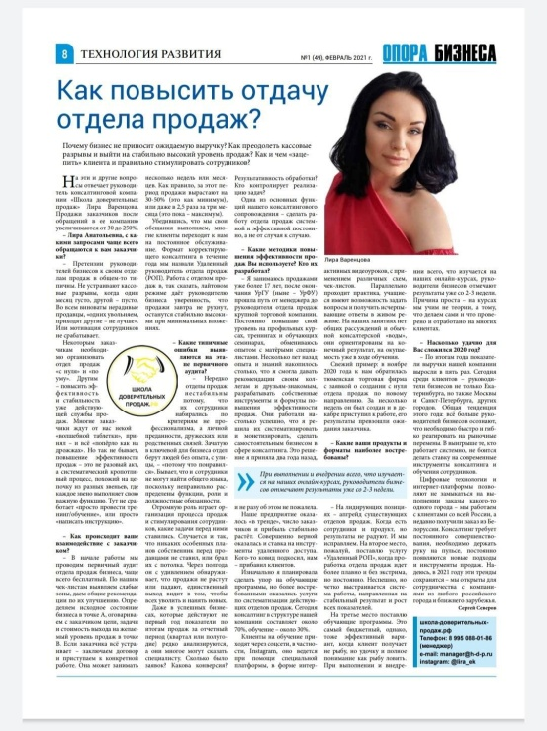
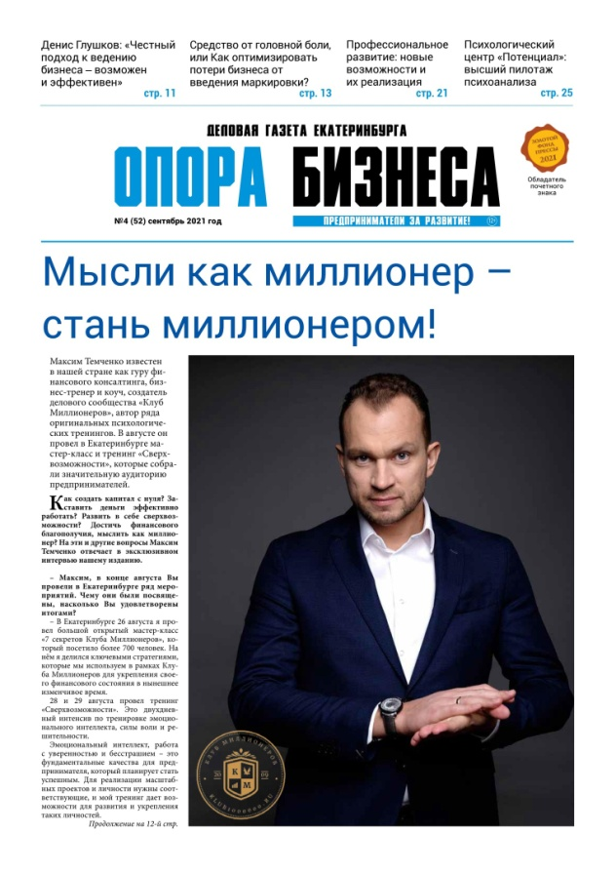
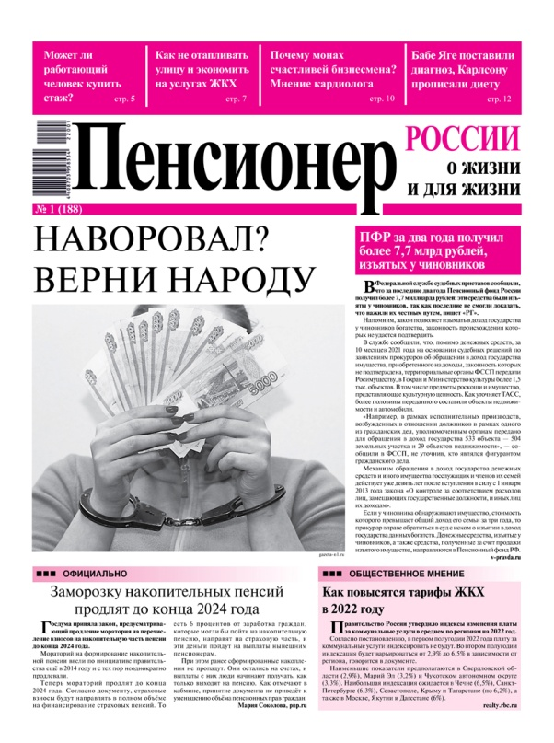
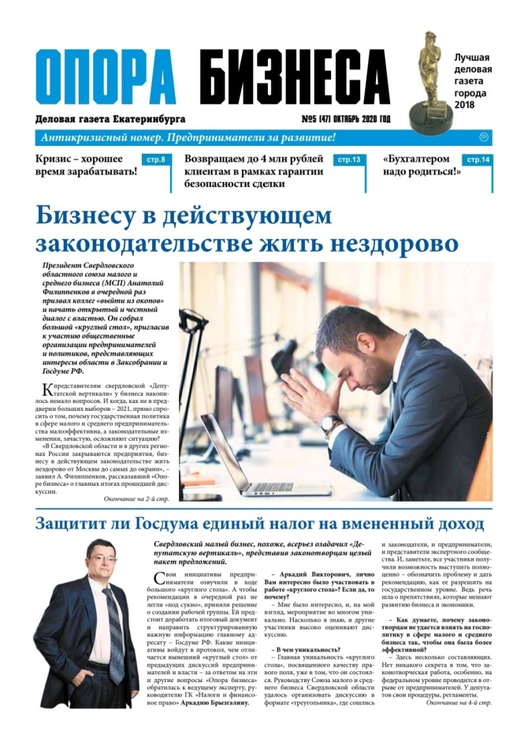
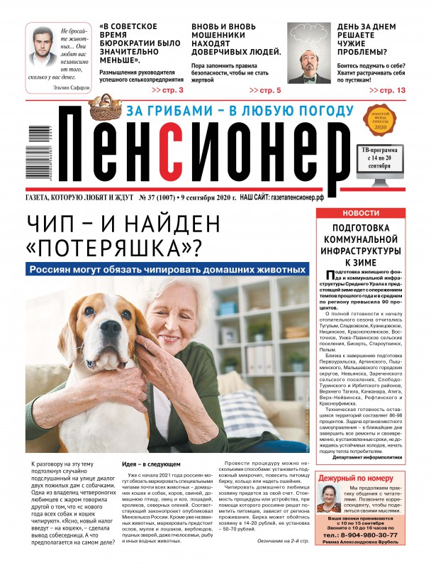
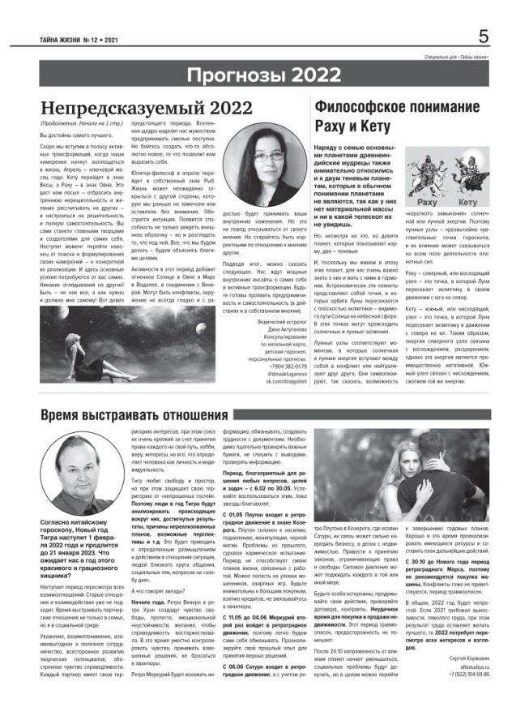
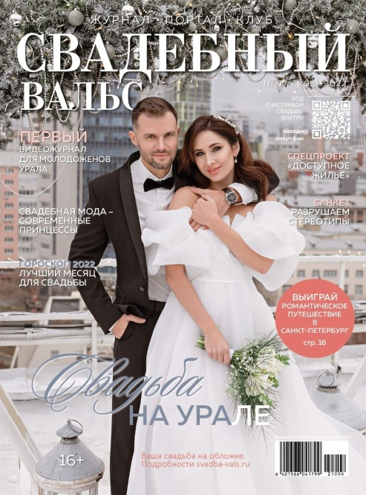
10 зарегистрированных печатных СМИ
2 масштабных Фестиваля
4 зарегистрированных торговых марки
2 портала и 2 сайта
13 специализированных групп в соцсетях
5 профессиональных сообществ
Охват аудитории по проектам до 500 тыс. человек в месяц
Команда профессионалов с огромным опытом работы в издательской сфере, сфере продвижения, организации и проведении мероприятий любого масштаба.
Это
Екатеринбург Свердловская область Российская Федерация
MEDIAKRUG.RU

Slide 3
«
ГАЗЕТА
ПЕНСИОНЕР
Главная газета пенсионеров Екатеринбурга и Свердловской области. Добрый друг и надежный помощник людей старшего возраста.
Учредитель областного Фестиваля творчества пенсионеров «Осеннее очарование». Зарегистрирована торговая марка.
Многократный обладатель знаков отличия и качества Союза журналистов России «Золотой фонд прессы».
Абсолютный лидер по подписке в Свердловской области в течение последних 5 лет по данным УФПС.
Единственные издание, где установлено прямое общение пенсионеров с редакцией. Более 3-х лет редакция активно общается, помогает и решает проблемы читателей.
Организатор Клуба руководителей ветеранских организаций Свердловской области и Клуба пенсионеров «Радостно вместе».
Знак отличия и качества Союза журналистов России «Золотой фонд прессы»
MEDIAKRUG.RU
pensionerrossii.ru

Slide 4
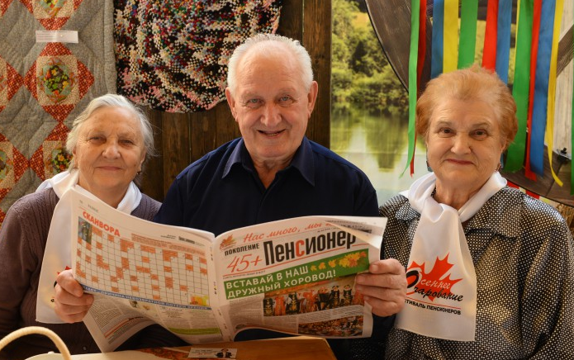
ПЕНСИОНЕР
«
ГАЗЕТА
Читатели газеты – самая активная, внимательная и благодарная аудитория
Тираж газеты – 14 000 экз. Подписка – 9000 экз. Продажа в розницу – 7000 экз. PR акции – 1000 экз.
Характеристика издания:
Издается с 1999 года
Выходит еженедельно с программой телепередач
16 полос. Формат А3
Распространение: подписка, продажа в крупных ТЦ, киосках Роспечать, в отделениях связи Екатеринбурга и Свердловской области
АУДИТОРИЯ
Люди старшего поколения, предпенсионного возраста, пенсионеры, их друзья и родные, проживающие на территории Свердловской области
MEDIAKRUG.RU
pensionerrossii.ru

Slide 5
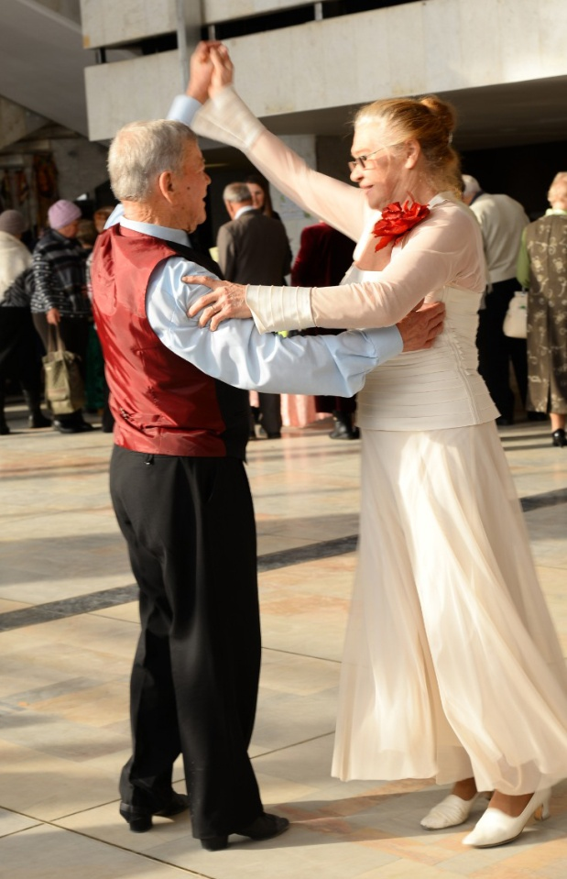
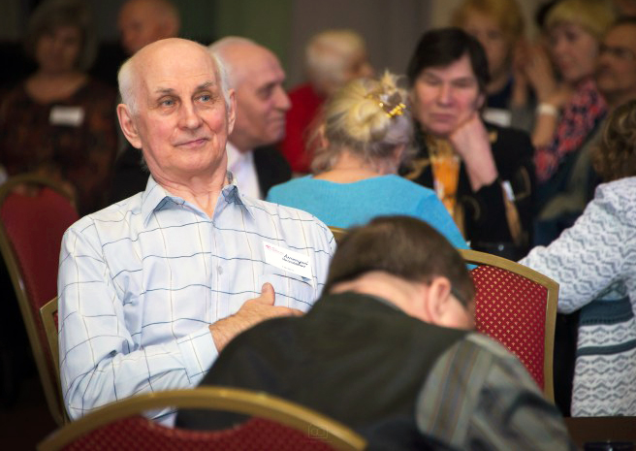
РАДОСТЬ ЖИЗНИ
ПРОГРАММА активного и здорового долголетия газеты «Пенсионер»
Клубные встречи по интересам и обмену опытом для реализации и развития творческих способностей, укрепления здоровья.
Конкурсы, выставки для признания успехов и достижений в разных областях жизни.
Социальная адаптация и самореализация. Возврат к активной, позитивной жизни. Получение новых знаний и полезных навыков, которые делают жизнь насыщенной и интересной.
Улучшение качества жизни. Консультации специалистов по разным направлениям. Встречи с руководителями ведомств для решения разных вопросов и проблем.
Поздравления с днем рождения, совместные праздники, досуг и многое другое.
Это
Жизнь становится яркой, насыщенной, интересной
вместе с программой «РАДОСТЬ ЖИЗНИ»
и газетой «Пенсионер»
pensionerrossii.ru

Slide 6
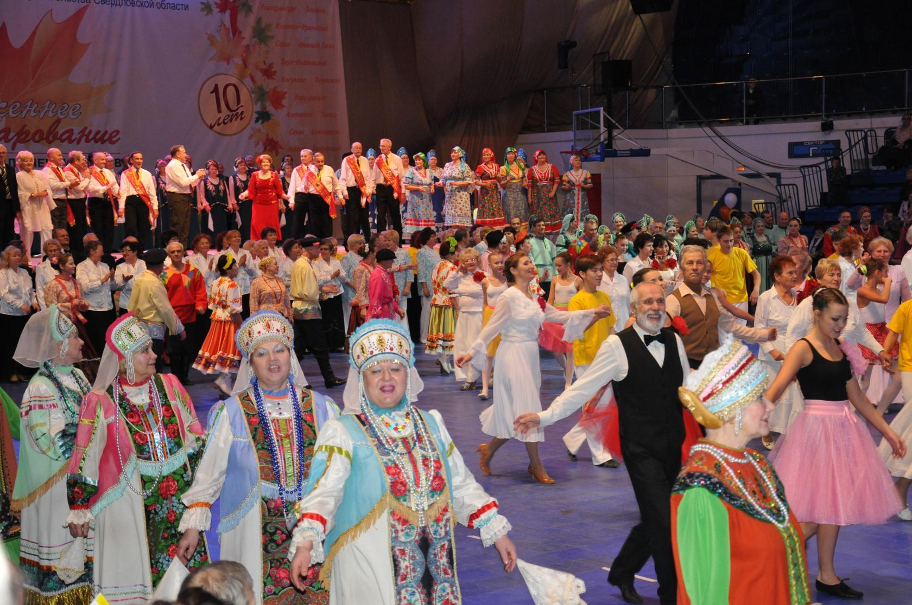
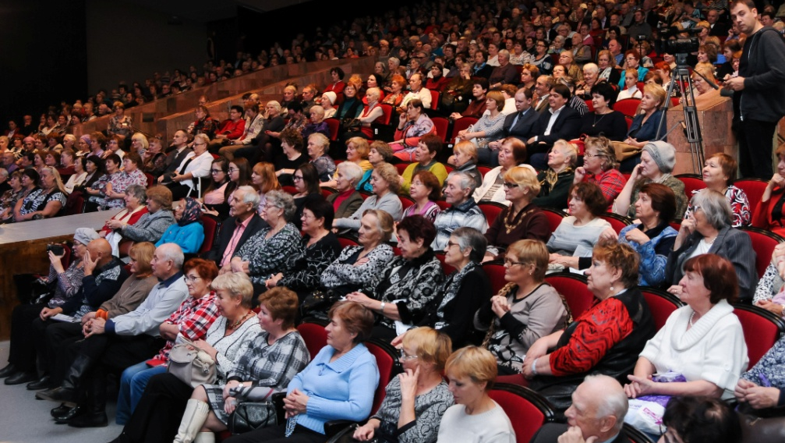
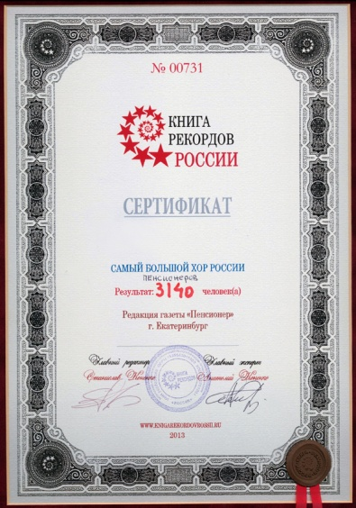
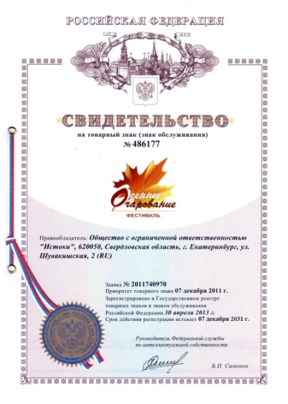
ОСЕННЕЕ ОЧАРОВАНИЕ
«
ФЕСТИВАЛЬ
Областной Фестиваль творчества пенсионеров Свердловской области
Проводится ежегодно с 2002 года во всех округах Свердловской области.
Учрежден газетой «Пенсионер» для демонстрации талантов и раскрытия творческого потенциала людей старшего поколения.
Каждую осень большой итоговый гала-концерт в Екатеринбурге представляет победителей окружных отборочных туров.
Рекорд «Самый большой хор пенсионеров», вошедший в Книгу рекордов России, был организован газетой «Пенсионер» в 2013 году
Ежегодно Фестиваль собирает тысячи пенсионеров со всей Свердловской области
«Осеннее очарование» зарегистрированная торговая марка газеты «Пенсионер»
MEDIAKRUG.RU

Slide 7
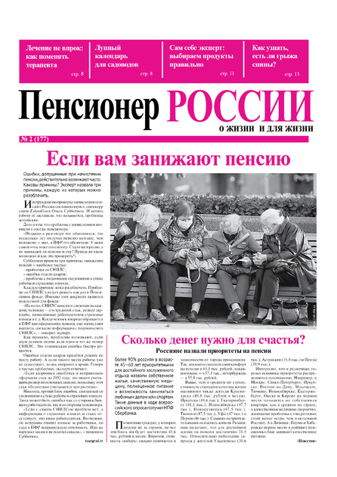
ПЕНСИОНЕР РОССИИ
«
ГАЗЕТА
Главная газета пенсионеров России, о жизни и для жизни.
Тираж – 21 000 экз. Подписка – 12 500 экз. Продажа в розницу – 9500 экз. PR –акции – 1000 экз.
Обладатель знаков отличия и качества Союза журналистов России «Золотой фонд прессы».
В числе подписчиков: администрация Президента, Совет Федерации и Государственная Дума РФ.
Характеристика издания:
Издается с 2006 года
Выходит 1 раз в месяц
16 полос. Формат А3 Распространение: подписка, продажа в розницу в 50 регионах страны.
АУДИТОРИЯ
Активные люди 45+, люди предпенсионного возраста, пенсионеры, их родные и близкие, проживающие на территории РФ
MEDIAKRUG.RU
pensionerrossii.ru

Slide 8
PENSIONERROSSII.RU
«
ПОРТАЛ
газетапенсионер.рф – главный портал пенсионеров России. Только актуальная и полезная информация для людей старшего возраста.
Посещаемость – до 81 242 посетителей в месяц
Просмотров – до 342 283 страниц в месяц
Поддержка в соцсетях:
vk.com/pensioner66 8897 подписчиков
«Пенсионер России» на zen.yandex.ru 556 подписчиков, аудитория 2900 чел.
АУДИТОРИЯ
Люди старшего и среднего возраста, активные пенсионеры Екатеринбурга и области
MEDIAKRUG.RU
pensionerrossii.ru

Slide 9
ОПОРА БИЗНЕСА
«
ГАЗЕТА
Деловая газета Екатеринбурга, обозреватель актуальных вопросов, событий и новостей в сфере бизнеса. Информация для развития, повышения эффективности и конкурентоспособности компаний.
Тираж – 10 000 экз.
Обладатель знака отличия и качества Союза журналистов России «Золотой фонд прессы».
Обладатель награды Союза малого и среднего бизнеса Свердловской области «Лучшая деловая газета» за постоянное и объективное освещение вопросов малого и среднего предпринимательства в печатных СМИ.
Характеристики издания:
Издается с 2015 года
Выходит 1 раз в месяц
40 полос. Формат А3
Поддержка в интернте:
Распространение: административные и офисные здания, БЦ, предприятия и организации города, налоговые. Бесплатно.
oporabiznesa.ru – бизнес-сайт для информационной поддержки клиентов издания.
АУДИТОРИЯ
Предприниматели, собственники предприятий и организаций, руководители и топ-менеджеры Екатеринбурга
MEDIAKRUG.RU
oporabiznesa.ru

Slide 10
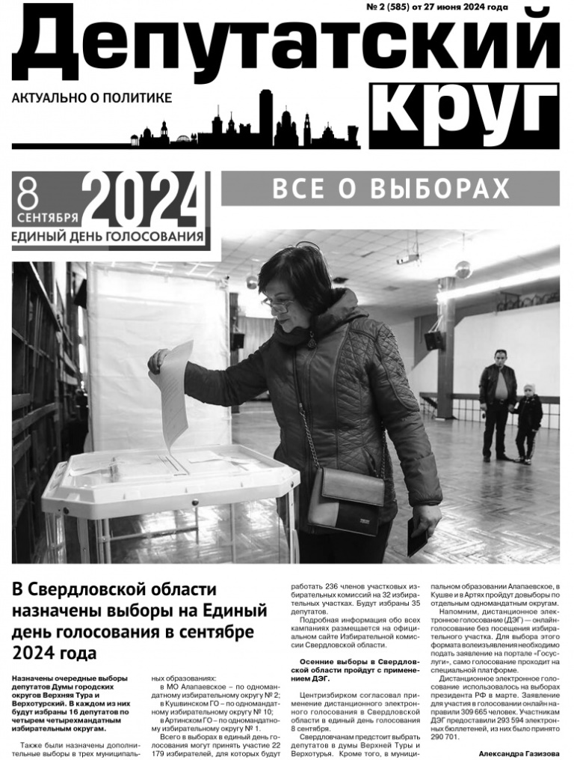
ДЕПУТАТСКИЙ КРУГ
«
ГАЗЕТА
Независимая газета – информационно-аналитическое издание о событиях, происходящих в политической жизни общества, о деятельности законодательной власти всех уровней и их представителей.
Тираж – 4000 экз.
Характеристика издания:
Издается с 2001 года
Выходит 1 раз в месяц
От 4 полос. Формат А3
Распространение: городская дума, администрации города Екатеринбурга и области, полпредство Президента в УрФО, региональные отделения партий, общественные организации. Рассылка депутатам Госдумы, избранных по Уральскому региону, информационным агентствам и ведущим СМИ города. Бесплатно.
АУДИТОРИЯ
Депутаты, региональные партии, представители исполнительной власти Екатеринбурга и области, сотрудники аппарата Полпредства в УрФО, представители бизнес-сообществ, СМИ
MEDIAKRUG.RU

Slide 11
СВАДЕБНЫЙ ВАЛЬС
«
ЖУРНАЛ
Журнал–каталог свадебных товаров и услуг для пар, вступающих в брак. Специализированное свадебное издание с уникальным целевым распространением.
Тираж – 5000 экз.
Первый и самый востребованный свадебный проект Уральского региона. Самый большой тираж и охват аудитории среди свадебных изданий региона.
Обладатель номинации «Симпатии горожан».
Обладатель звания «Лучший региональный свадебный журнал» по мнению международной выставки Wedding Fashion более 10 лет.
Организатор Клуба молодоженов «Свадебный вальс» и Клуба профессионалов event-индустрии PRO EVENT.
Учредитель номинации Мисс, Миссис, Мистер «Свадебный вальс» на городских, областных, российских конкурсах.
Организатор конкурса «Ваша свадьба на обложке журнала». Единственное издание, чьи обложки украшают свадебные фото настоящих молодоженов.
АУДИТОРИЯ
Профессионалы свадебного и event бизнеса. Женихи и невесты, готовящиеся к свадьбе, юбилею, годовщине торжества, а также их друзья и родные
MEDIAKRUG.RU
svadba-vals.ru

Slide 12
СВАДЕБНЫЙ ВАЛЬС
«
ЖУРНАЛ
Характеристика издания:
Издается с 2001 года.
Выходит 4 раза в год
От 160 полос. Формат А4
Распространение: в ЗАГСах Екатеринбурга и близлежащих городов при подаче заявления на регистрацию брака – 70%, в свадебных салонах – 15%, продажа в крупных ТЦ и киосках Роспечать – 10%. На выставках и мероприятиях – 5%.
«Свадебный вальс» в соцсетях:
vk.com/club_molodojonov 4824 подписчиков
vk.com/svadba_vals 3829 подписчика
youtube.com/c/СвадебныйВальсТВ 71 114 просмотров
zen.yandex.ru/guruprazdnika 1 200 подписчиков
Первый журнал с дополненной реальностью – просмотр видео прямо со страниц издания
MEDIAKRUG.RU
svadba-vals.ru

Slide 13
«
ЖУРНАЛ
«СВАДЕБНЫЙ ВАЛЬС» НИЖНИЙ ТАГИЛ
Журнал-каталог свадебных товаров и услуг для молодоженов Нижнего Тагила.
Тираж – 4000 экз.
Партнер всех значимых молодежных мероприятий и конкурсов Нижнего Тагила. Учредитель номинации Мисс «Свадебный вальс» в конкурсах красоты и талантов.
Участник свадебных выставок.
Организатор конкурса «Ваша свадьба на обложке журнала» в Нижнем Тагиле.
Организатор розыгрыша романтического уикенда в Екатеринбурге среди читателей журнала.
Характеристика издания:
Издается с 2006 года.
Выходит 2 раза в год
От 60 страниц. Формат В5
Распространение: в ЗАГСах Н.Тагила, Верхней Салды, Кушвы, Невьянска, Кировграда при подаче заявления на регистрацию брака.
АУДИТОРИЯ
Свадебные профессионалы. Женихи и невесты Нижнего Тагила и ближайших населенных пунктов, их друзья и родные
vk.com/svadba_valsnt
MEDIAKRUG.RU
svadba-vals.ru

Slide 14
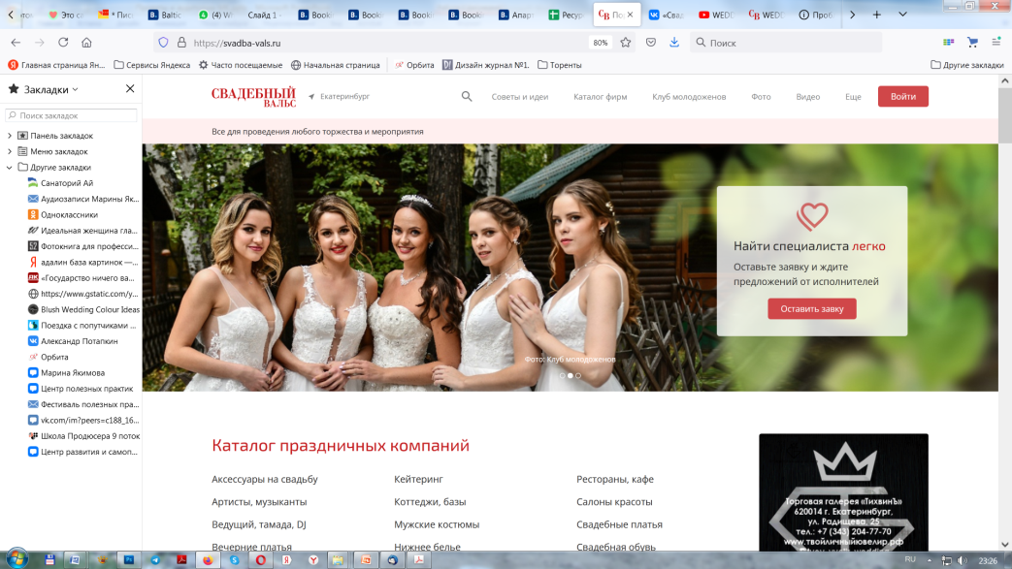
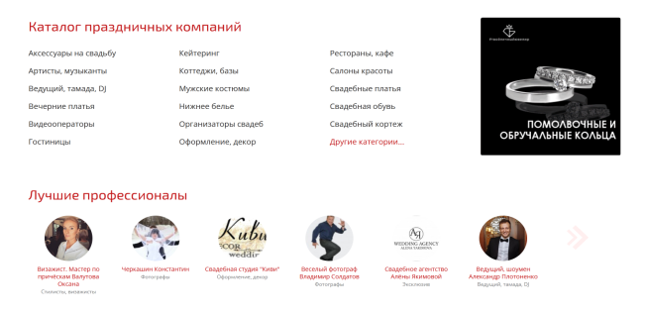
SVADBA-VALS.RU
«
ПОРТАЛ
Портал «Свадебный вальс» – наиболее посещаемый свадебный интернет-ресурс на Урале. Располагает всей необходимой и достоверной информацией для легкой и успешной подготовки к свадьбе. Удобный каталог свадебных компаний. Советы, идеи, модные тенденции, тренды и мн.др. Адаптивен для любых мобильных устройств.
Посещаемость – до 421 353 пользователей в месяц
Просмотров – до 519 925 страниц в месяц
География
Портал стремительно расширяет свои границы. Уже сейчас просмотрами он охватывает практически все регионы РФ.
На его платформе представлено огромное количество городов России. Во многих крупных городах работают официальные представители портала.
Среди них: Москва, Санкт -Петербург, Сочи, Казань, Уфа, Тюмень, Волгоград, Красноярск, Сургут, Коломна, Можайск, Сарапул, Ижевск, Воронеж, Ставрополь и др.
И в ближайшее время их число увеличится в разы.
Удобная форма поиска специалистов, товаров и услуг
MEDIAKRUG.RU

Slide 15
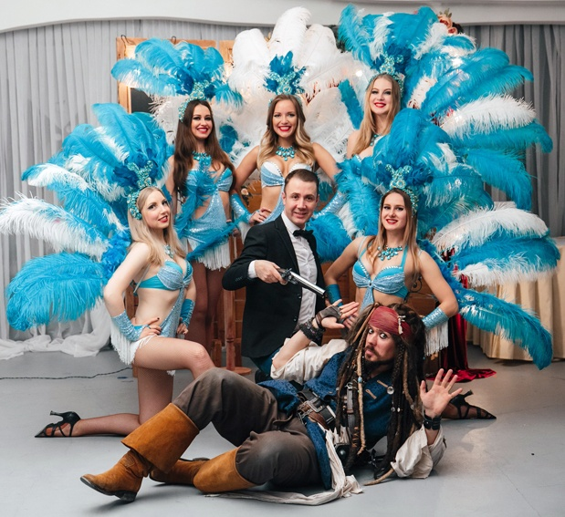
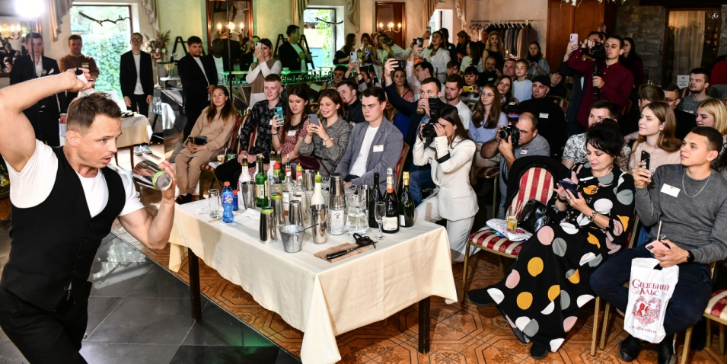
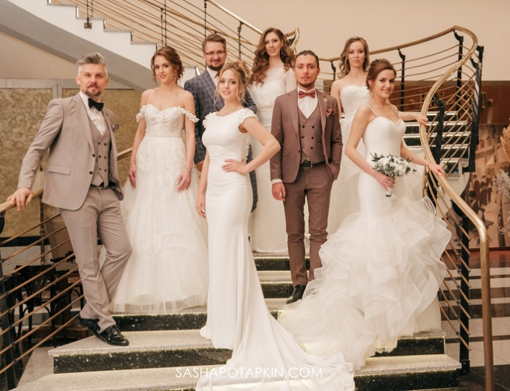
КЛУБ МОЛОДОЖЕНОВ «Свадебный вальс»
Это
Живые встречи молодоженов с предприятиями свадебной индустрии.
Презентация свадебных товаров и услуг сразу большому количеству женихов и невест.
Большой выбор свадебных предложений с хорошими скидками, подарками.
Возможность посмотреть работу свадебных ведущих, артистов, организаторов. «Попробовать» свадебные услуги и выбрать лучший вариант.
Уникальный формат для продвижения свадебных товаров и услуг в неформальной обстановке.
Одновременно от 30 до 100 пар молодоженов и столько же свадебных профессионалов.
Основан в 2010 году
Информация о встречах
Клуба, фото и видео на SVADBA-VALS.RU8

Slide 16
Это
АЛЛЕЯ ВЛЮБЛЕННЫХ
«Свадебный вальс»
Арт-пространство для молодоженов и влюбленных пар – подарок от журнала «Свадебный вальс» жителям и гостям города. Пространство украшают Врата любви и Древо верности и счастья.
Здесь сложились свои традиции и происходят различные церемонии.
Аллея расположена в 17 км от Екатеринбурга на территории комплекса Европа-Азия.
За 11 лет Аллею «Свадебный вальс» посетили десятки тысяч молодоженов, влюбленных пар, гостей города. Прошли через Врата Любви, загадали желания и повесили свои замочки
на Древо верности тысячи новобрачных.

Slide 17
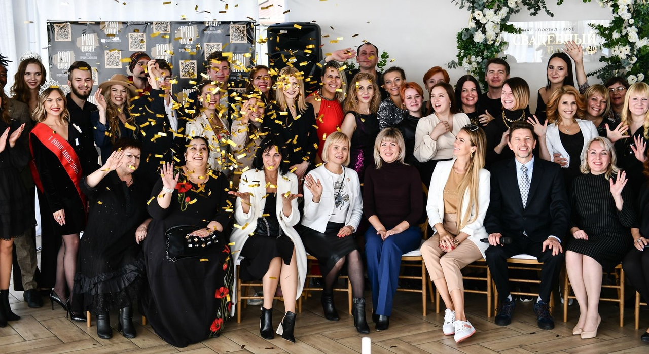
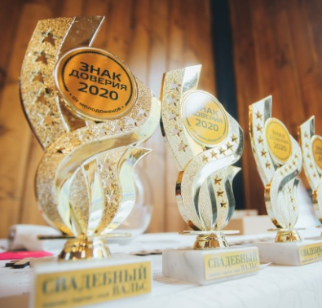
New!
СООБЩЕСТВО
PRO EVENT
Клуб event-профессионалов.
Пространство диалога между участниками event-индустрии для совместного успешного и эффективного развития.
Анонсы, информация о встречах
Клуба, фото и видео репортажи в группе @pro_event1
Премия признания «Знак доверия» учреждена журналом «Свадебный вальс», вручается профессионалам свадебного
и ивент рынка по результатам голосования молодоженов

Slide 18
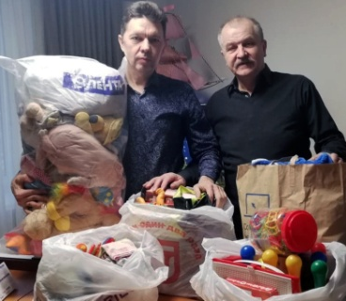
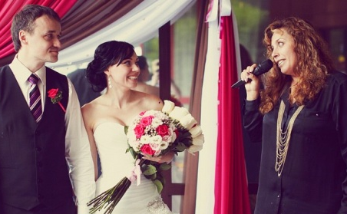
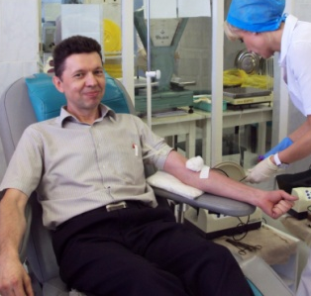
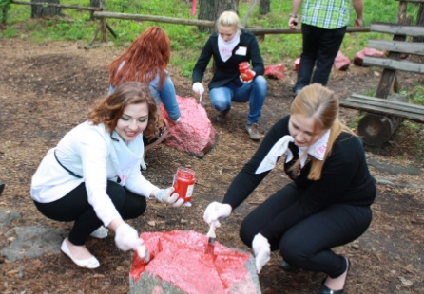
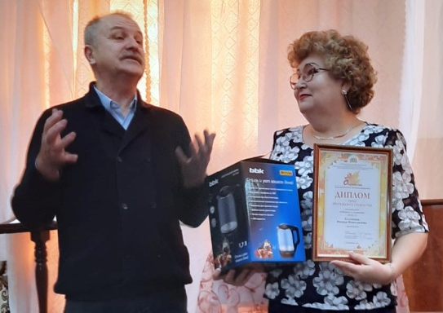
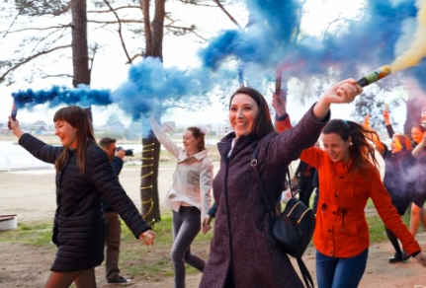
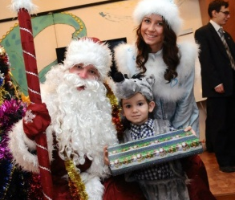
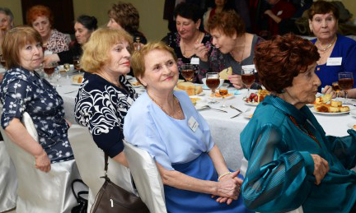
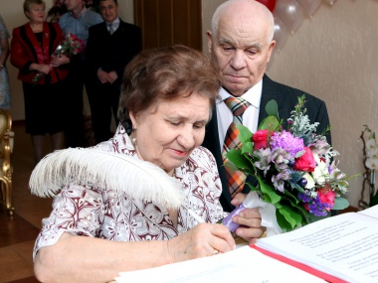
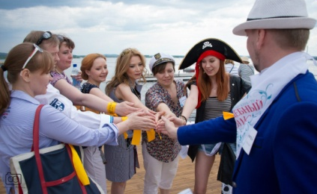
МИССИЯ
«
«Мы делаем мир понятным, а людей счастливее!»
Каждый проект ИД «Медиа круг» имеет множество социальных составляющих, часто выходящих за пределы профессиональной деятельности.
Это
Организация и проведение встреч, праздников, фестивалей для клиентов и читателей
Большая просветительская работа и помощь в решении проблем
Поддержка и организация многочисленных конкурсов талантов, творчества, красоты
Благотворительные акции для детей разного возраста из малоимущих семей и приютов
Поздравления, вручения подарков, розыгрыши призов
Поддержка городских и областных мероприятий
Обустройство территорий и мн. др.
MEDIAKRUG.RU

Slide 19
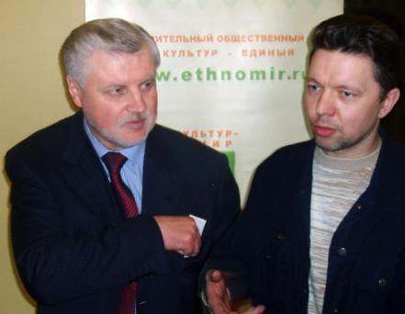
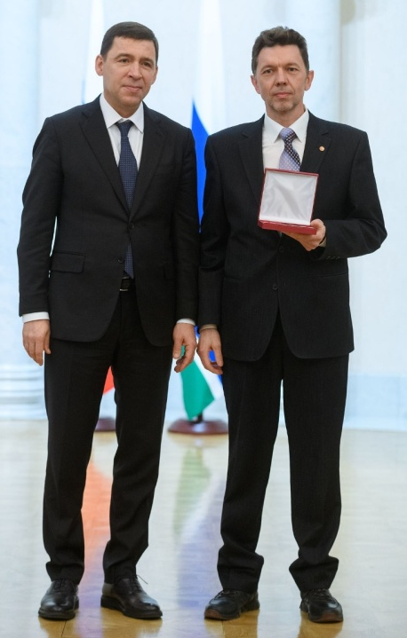
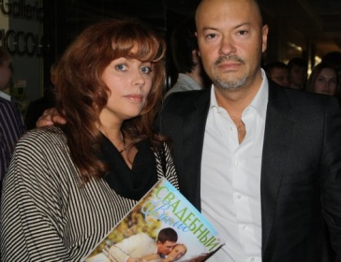
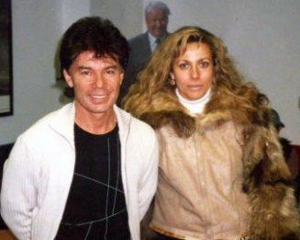
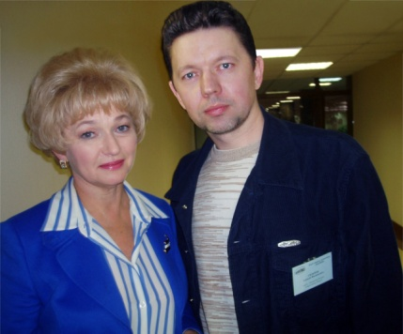
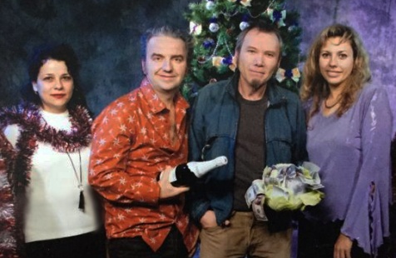
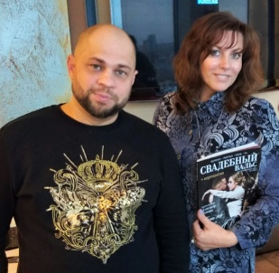
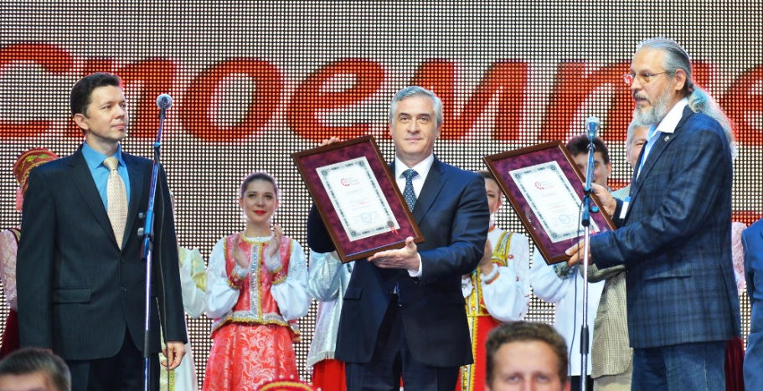
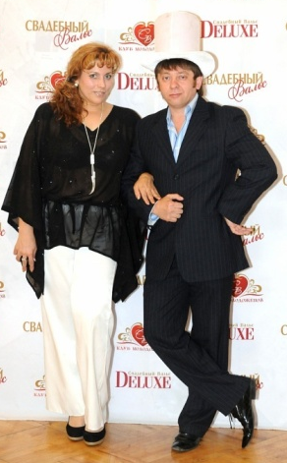
«
ПРИЗНАНИЕ
и обширные социальные контакты
Вручение Знака Заслуженный Предприниматель Свердловской области директору ИД «Медиа круг» А.Ф.Сидорову
Сергей Миронов – руководитель фракции «Справедливая Россия»
Постоянный контакт и взаимодействие с административными органами, органами правления, фондами, медийными, известными личностями позволяют успешно реализовывать масштабные социальные проекты, проводить совместные мероприятия, решать многочисленные вопросы читателей. Отсюда доверие и признание.
Людмила Нарусова – член Совета Федерации России
Вручение Сертификата Книги рекордов России «Самый большой хор пенсионеров»
MEDIAKRUG.RU

Slide 20
MEDIAKRUG.RU
Екатеринбург
Маршала Жукова, 10
+7 (343) 377-00-47
+7 (343) 377-00-50
+7 (343) 377-00-56
+7 (343) 377-00-57
Для каждого мы найдем или создадим наилучший вариант сотрудничества для достижения желаемого результата
Добро пожаловать!

